Slide 1
МУНИЦИПАЛЬНОЕ БЮДЖЕТНОЕ ДОШКОЛЬНОЕ ОБРАЗОВАТЕЛЬНОЕ УЧРЕЖДЕНИЕ «ЦЕНТР РАЗВИТИЯ РЕБЕНКА – ДЕТСКИЙ САД» С. НОВОСЫСОЕВКИ
Всероссийская добровольная интернет - акция
«Противопожарная безопасность»
Подготовил
ст. воспитатель Г.В.Лутченко

Slide 2


Slide 3
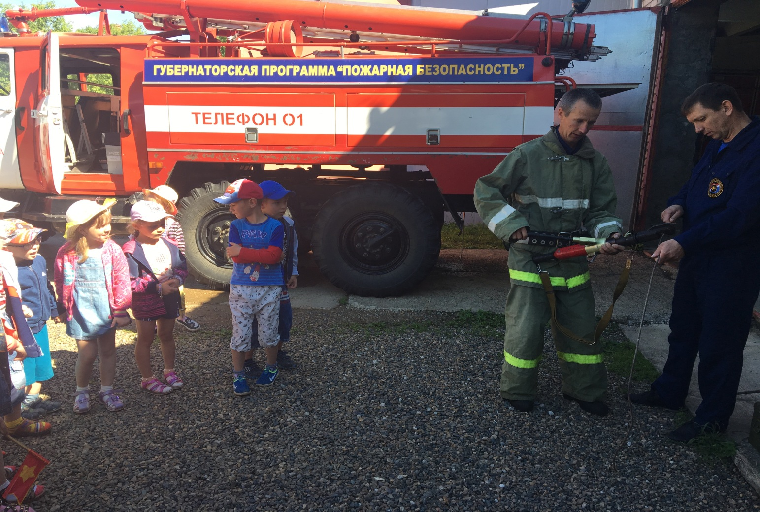
  Дым и огонь не к добру, так и знай,
  Взрослых на помощь скорей призывай,
  И в «01» поскорее звони:
  Срочно пожарных! Помогут они!

Slide 4
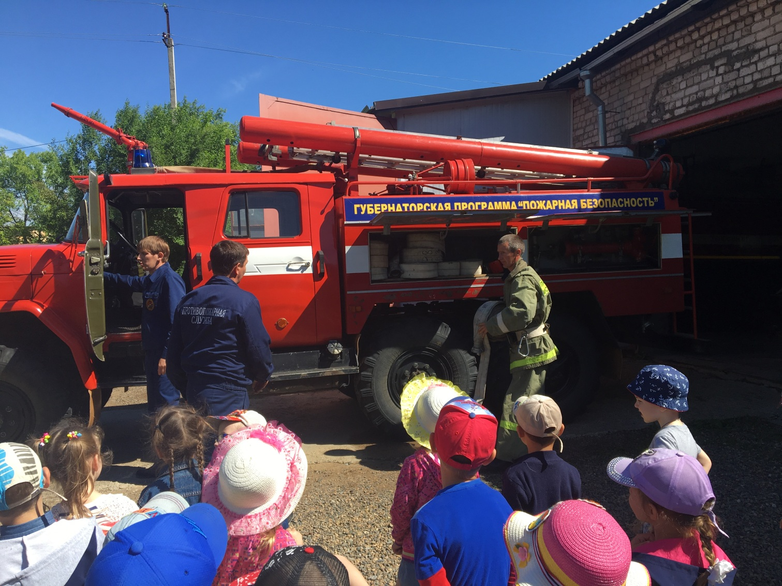
Если где - то задымится, если что – загорится,
По тревоге как один, позвони по 01,
И ближайшему району позвони по телефону.
Где горит и что горит и кто об этом говорит.

Slide 5
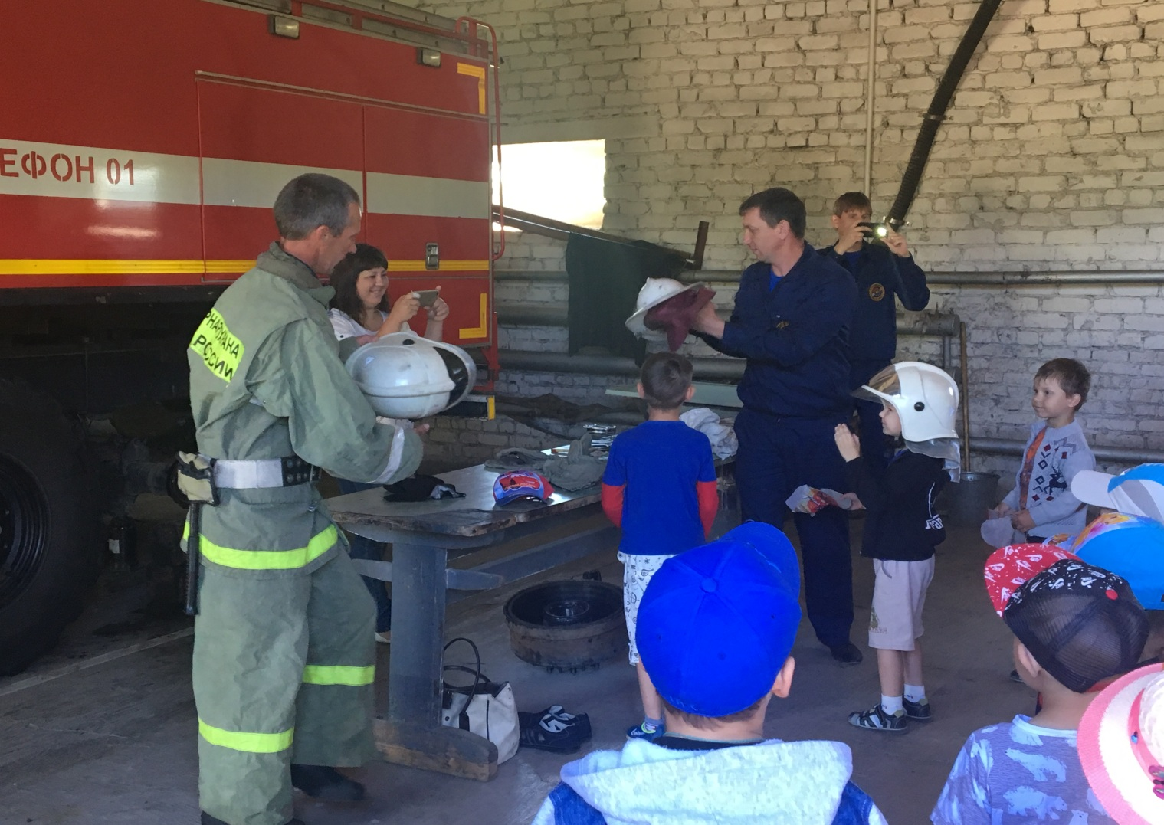
На машине ярко-красной
Мчатся они вперёд.
Труд тяжёлый и опасный
Их, пожарных, ждёт.

Slide 6
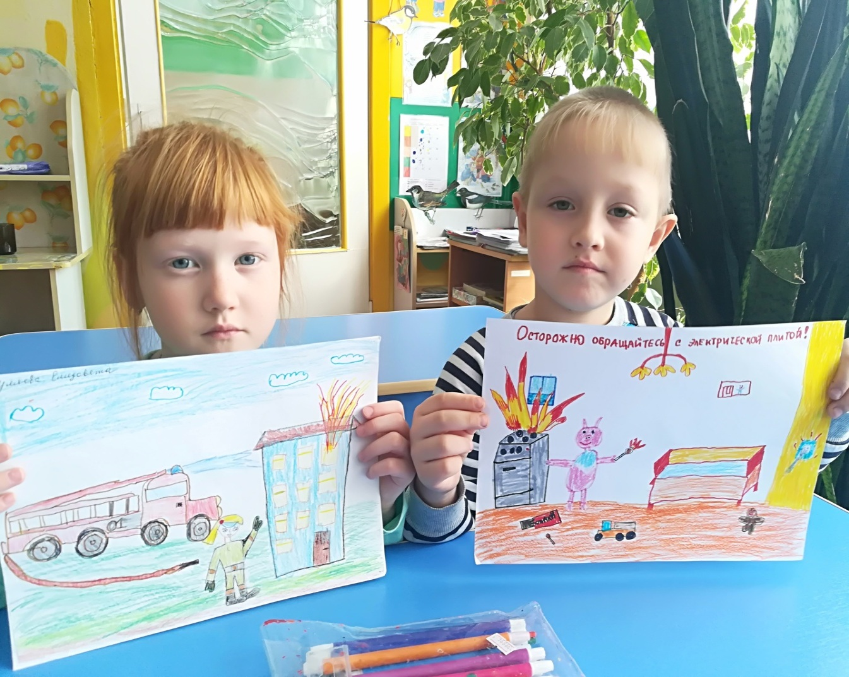
Ребята, помните о том,
Что нельзя шутить с огнём
Кто с огнём неосторожен
У того пожар возможен.

Slide 7
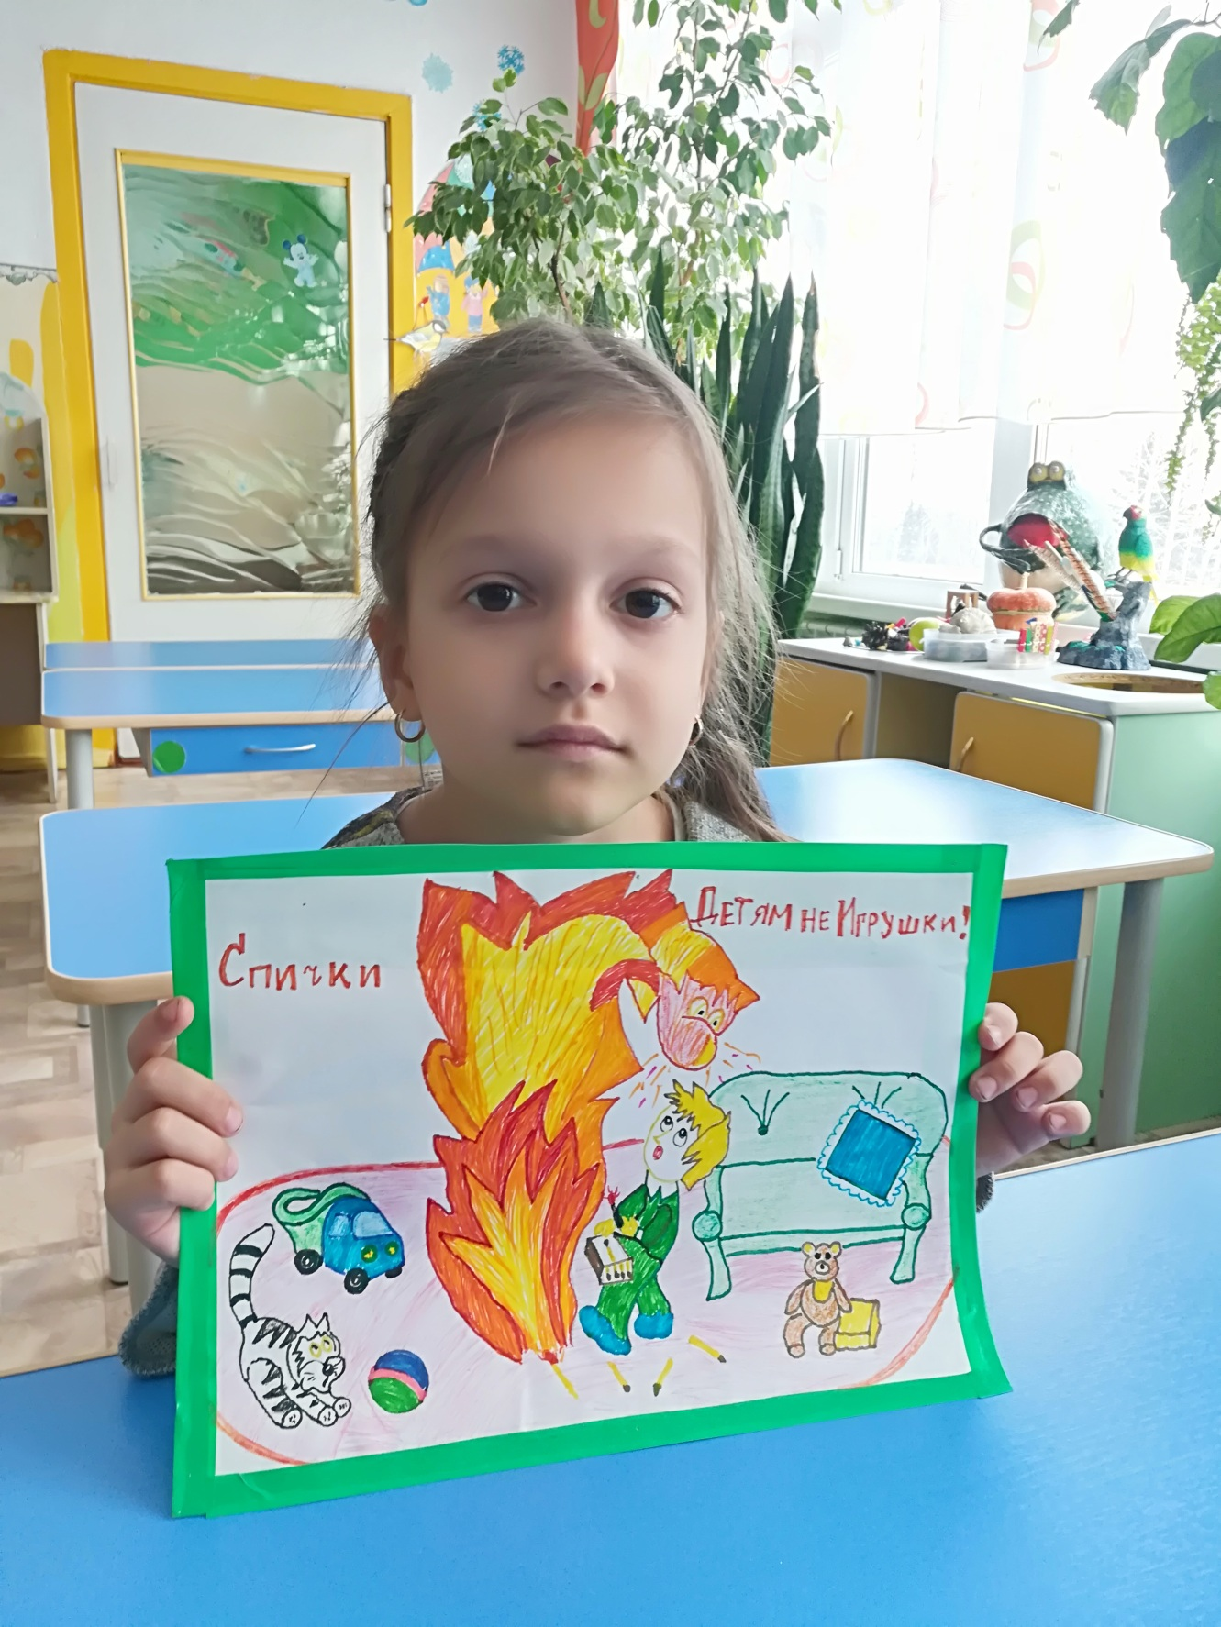
Если спички в руки взял,
Сразу ты опасным стал,
Ведь огонь, что в них живет,
Много бед всем принесет

Slide 8
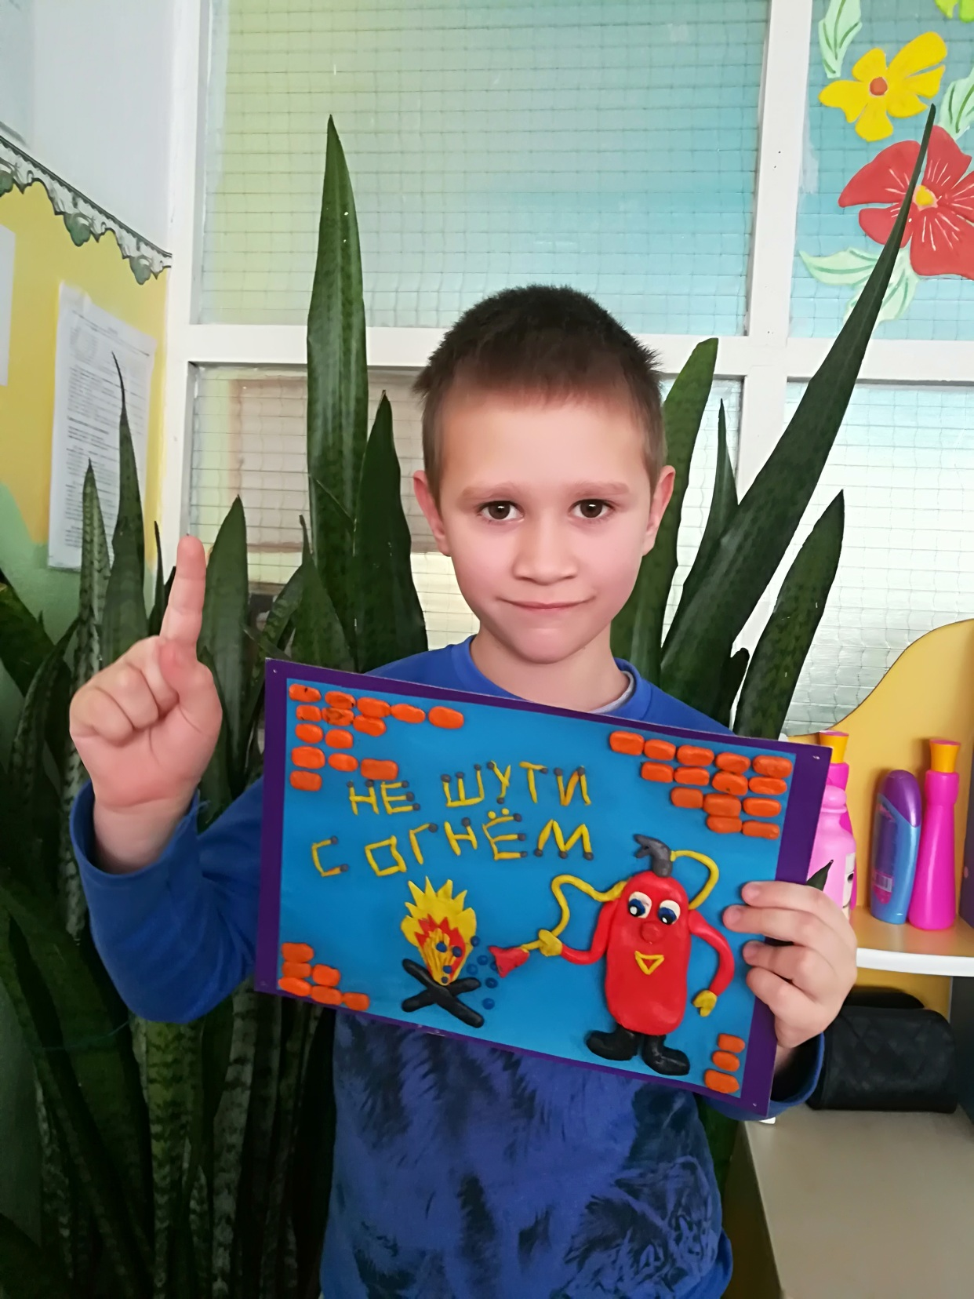
Ребята, взрослых расспросите,
Как действует ОГНЕТУШИТЕЛЬ! Помните всегда о том,
Что нельзя шутить с огнём!
Кто с огнём неосторожен
У того пожар возможен

Slide 9
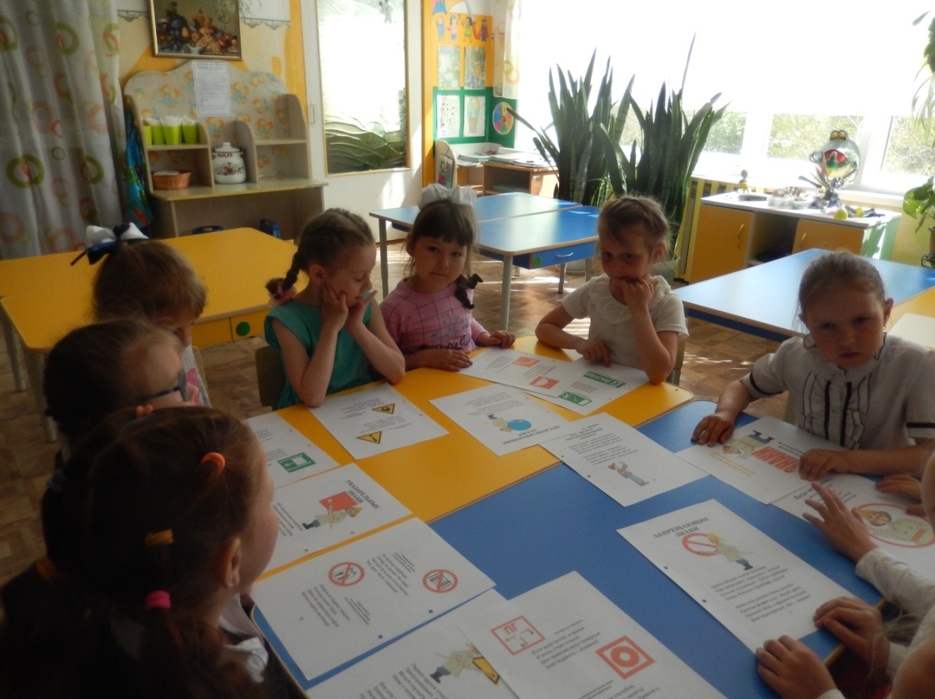
Правила пожарные без запинки знай.
Правила пожарные строго соблюдай
Утром, вечером и днем.
Осторожен будь с огнем!

Slide 10
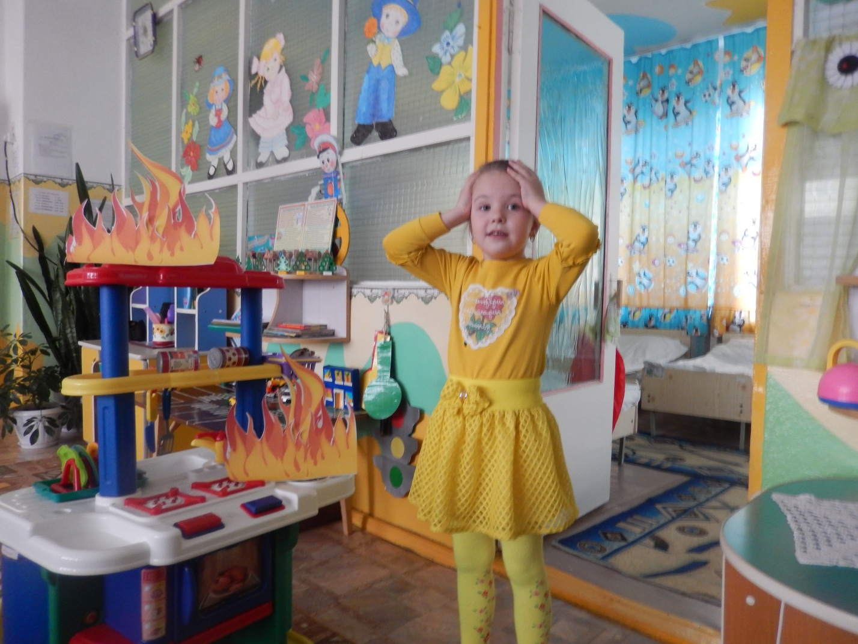
Не играй с электроплиткой.
Спрыгнет с плитки пламя прыткое!
С газом будь осторожен,
От газа пожар возможен!
Телевизор и утюг,
Миксер и розетку
Обходите стороной
Маленькие детки!

Slide 11
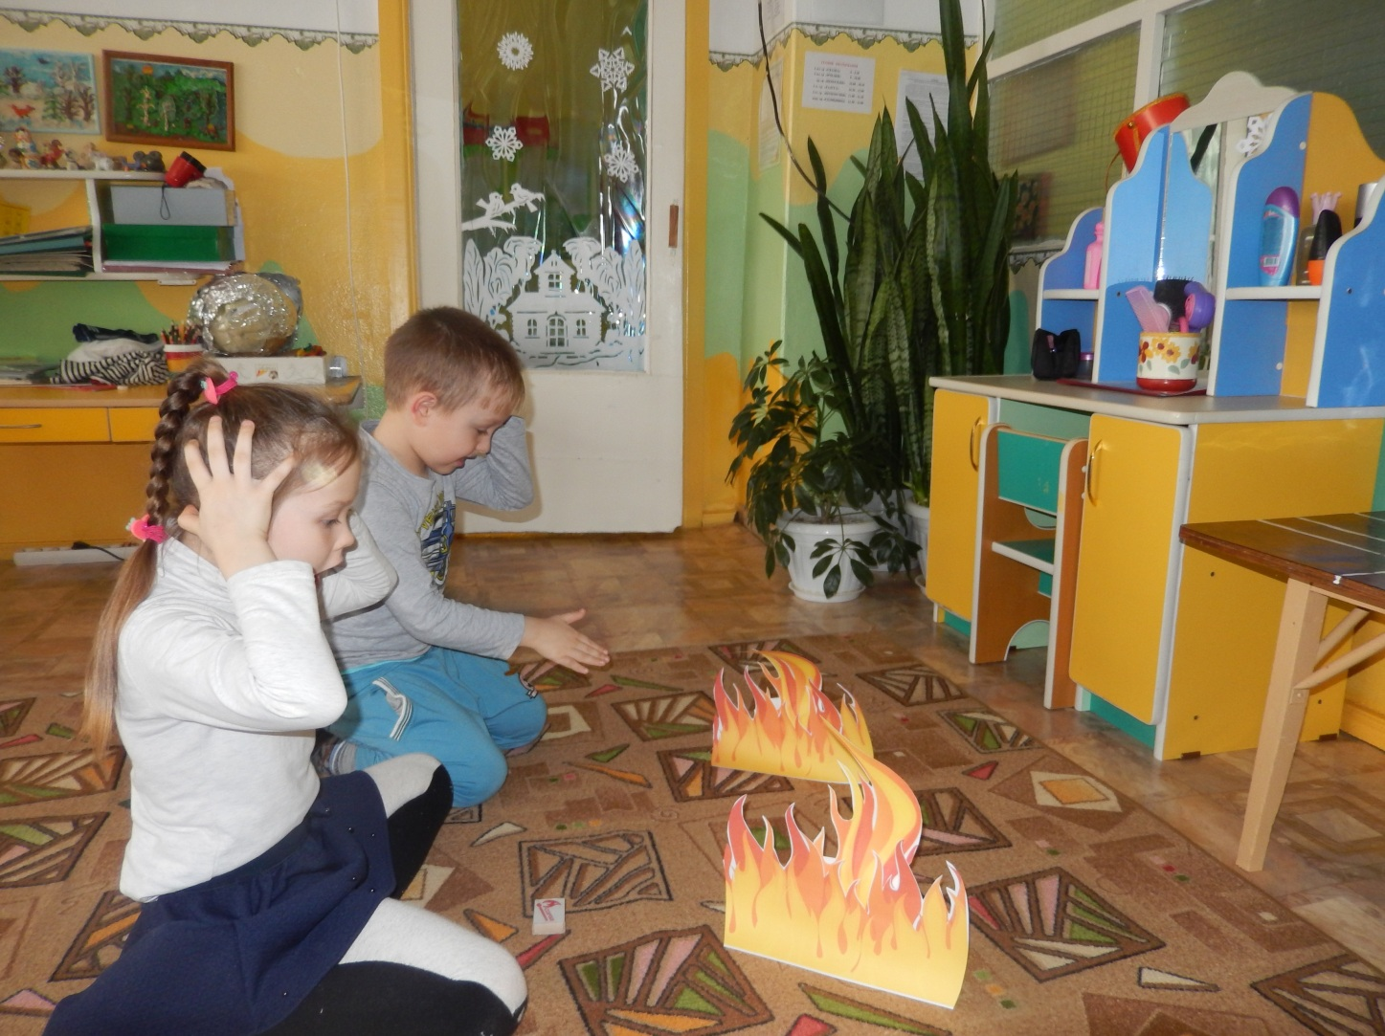
Если искорка случайно,
Попадет на ворс ковра –
Может кончиться печально

Slide 12
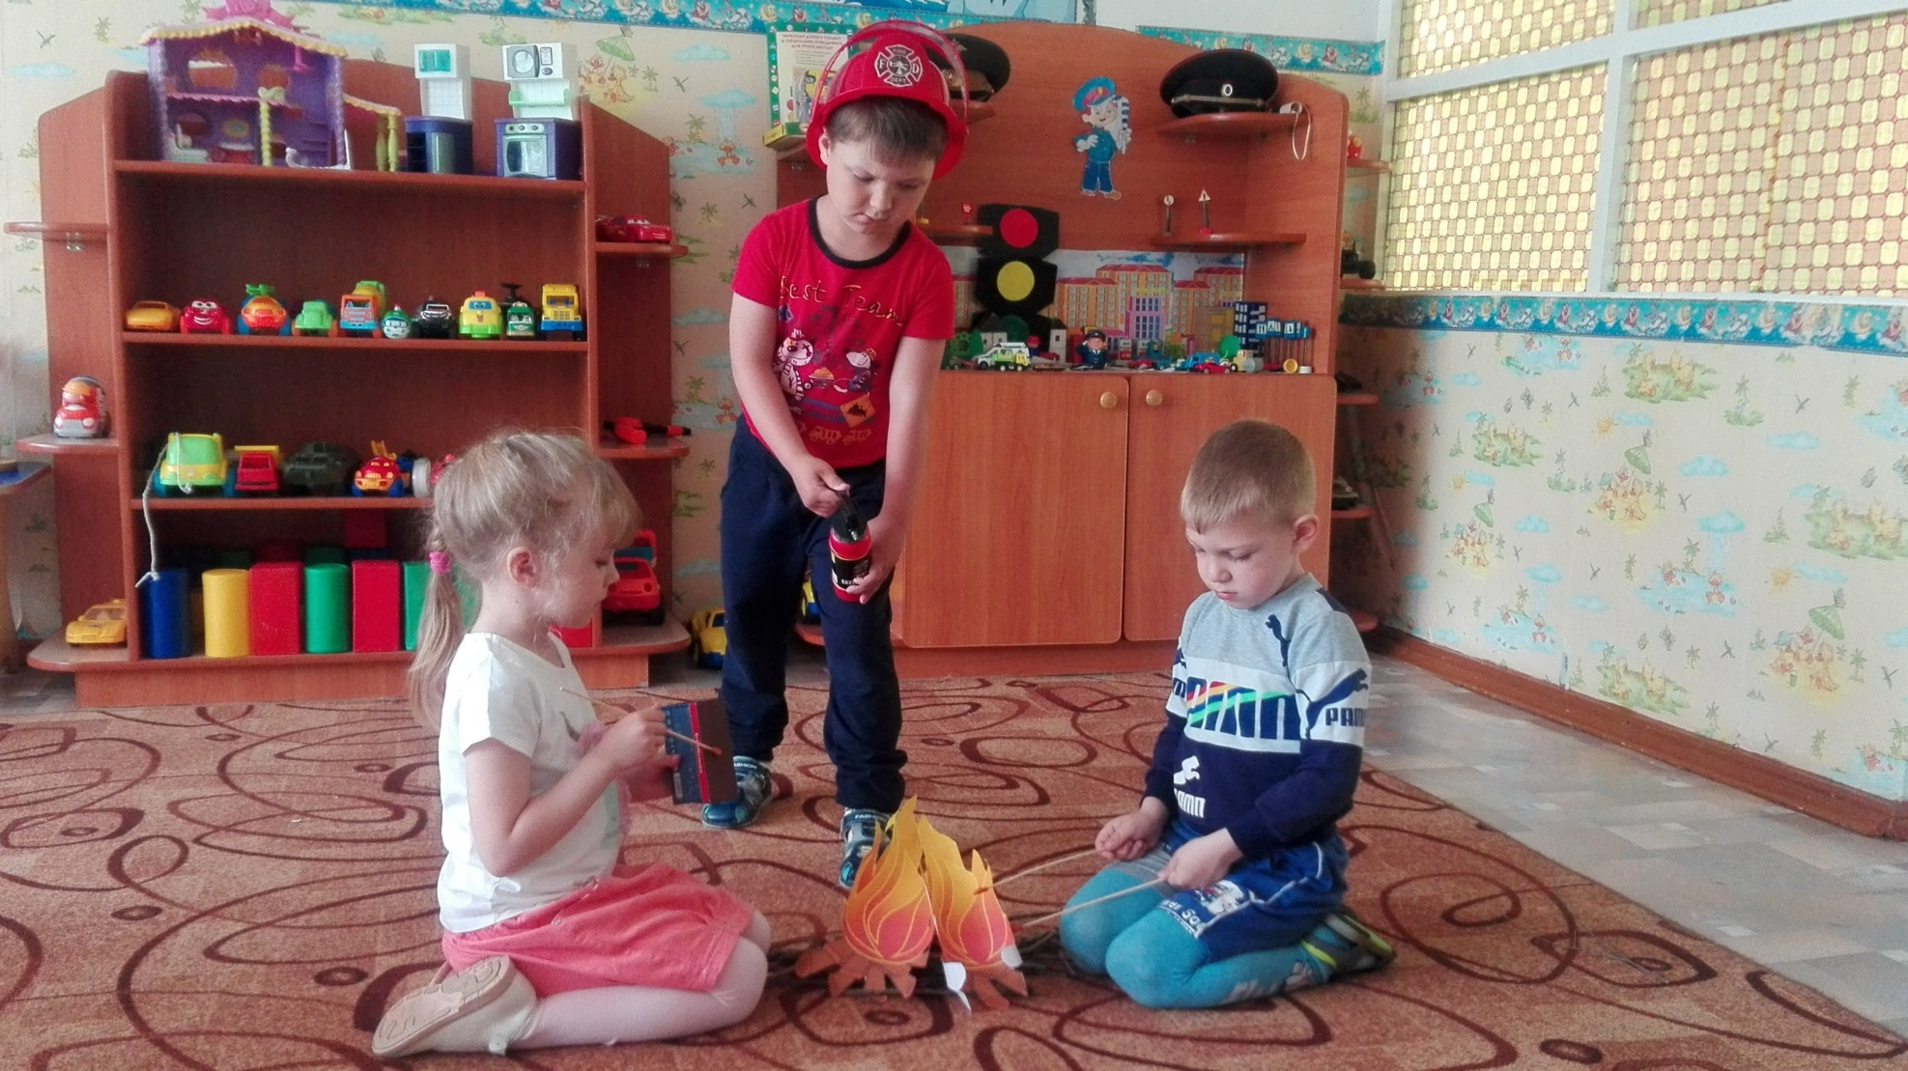
С открытым огнём обращаться опасно!
Не жги ты ни свечки, ни спички напрасно.
И запомните, друзья,
Спички детям брать нельзя!

Slide 13
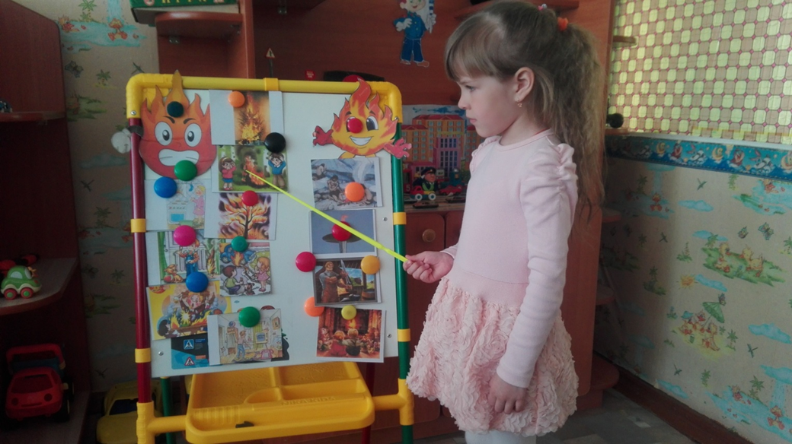
Знаем, как с огнем бороться
И не струсим в трудный час
Но, пожалуй, что надежней,
01 звонить подчас.

Slide 14
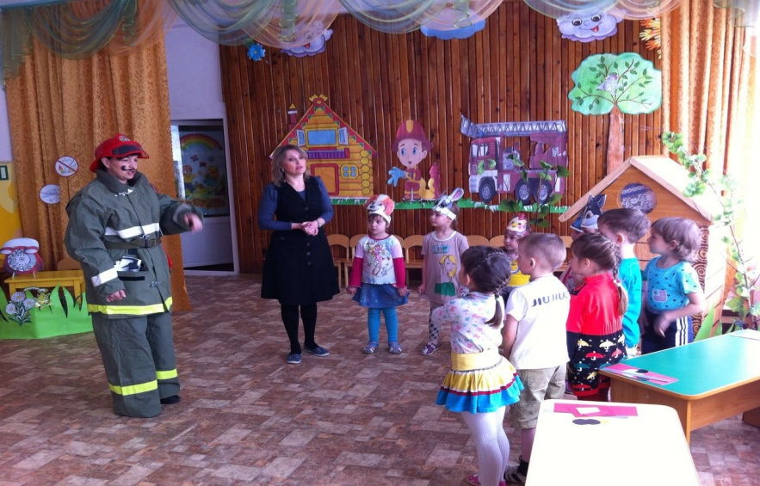
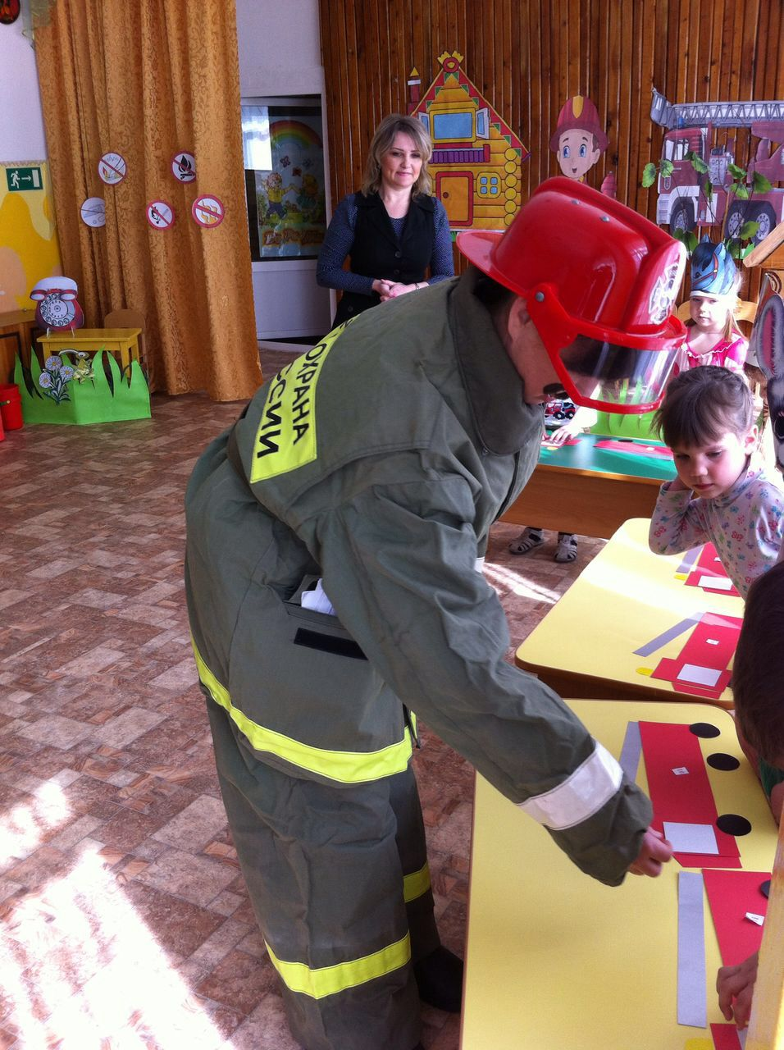
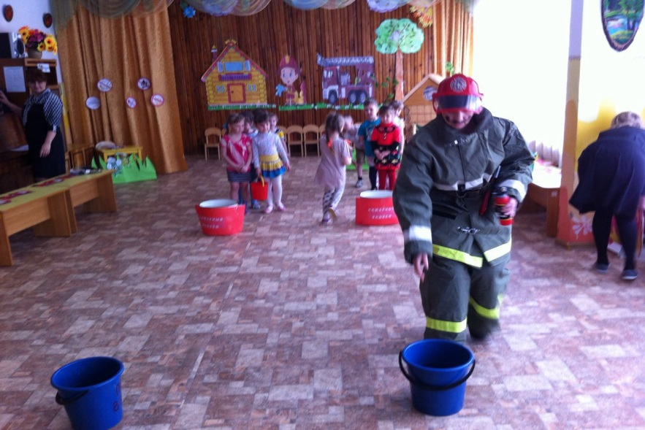

Slide 15
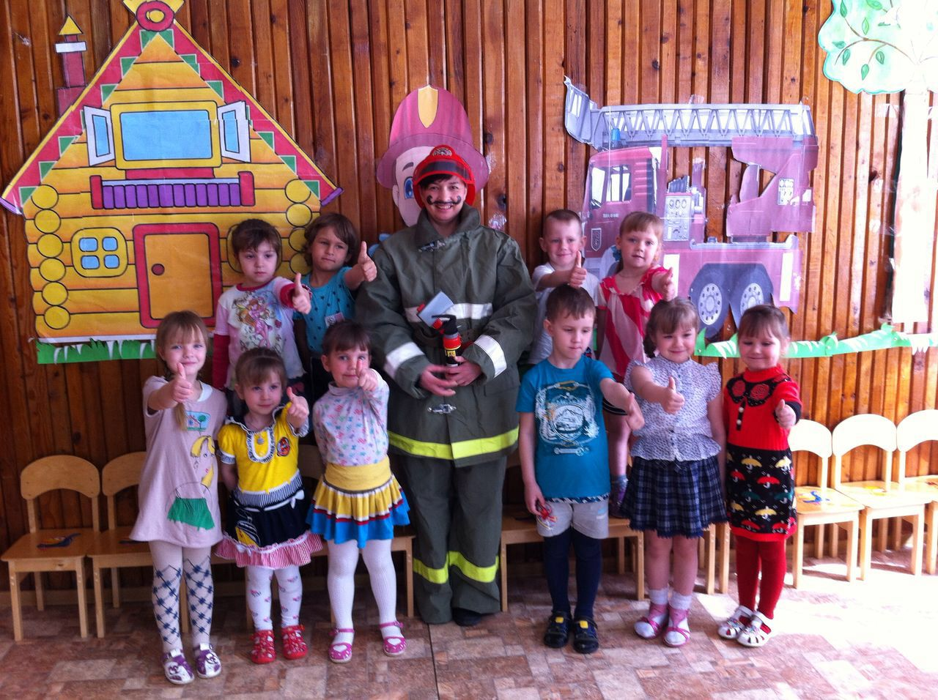
Будьте осторожны с огнем!

Slide 16


